Slide 1
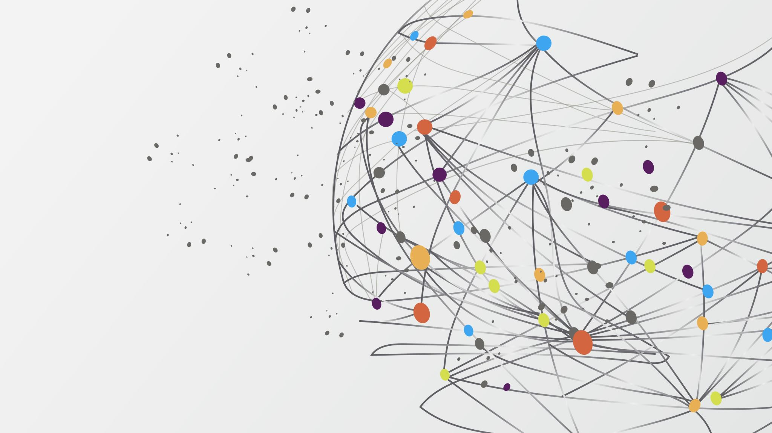
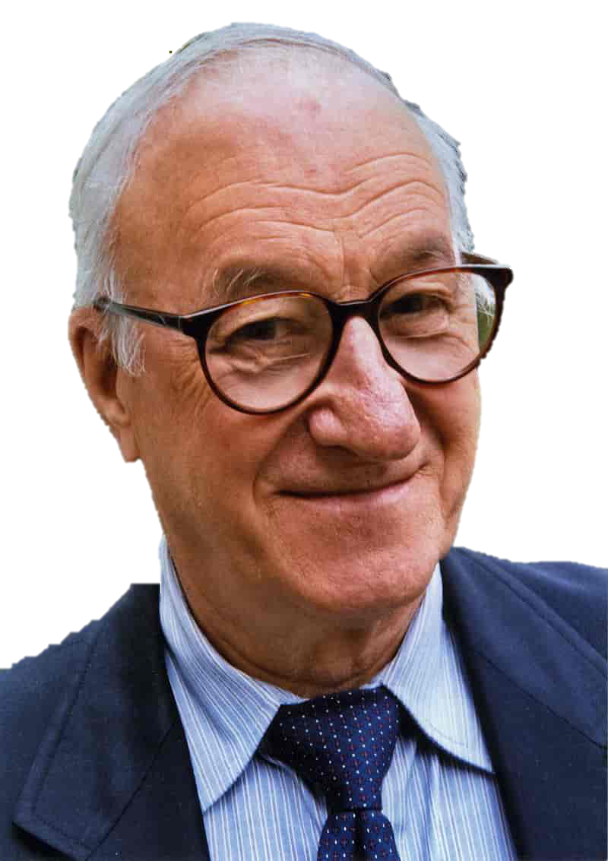
Moralsk frakobling
Albert Bandura

Slide 2
Onde handlinger
Lydighedseksperimentet: Mennesket er udstyret med et lydighedsprogram, hvorfor vi i mødet med en legitim autoritet naturligt indtager pladsen som underdanig (et instrument autoriteten opererer med – forskeren/den mentale træner har ansvaret)
Bystander-effekt: Mennesket griber ikke ind, selvom der er brug for hjælp, hvis der også er mange andre der ignorerer problemet

Slide 3

Holdninger – kort fortalt
En i høj grad kollektiv disposition til en særlig orientering mod mennesker, ting, ideer, værdier og sociale hændelser
Består af følgende komponenter
Handlinger - det vi gør
Tanker – vores viden og tanker
Følelser – vores affektive indstilling

Slide 4
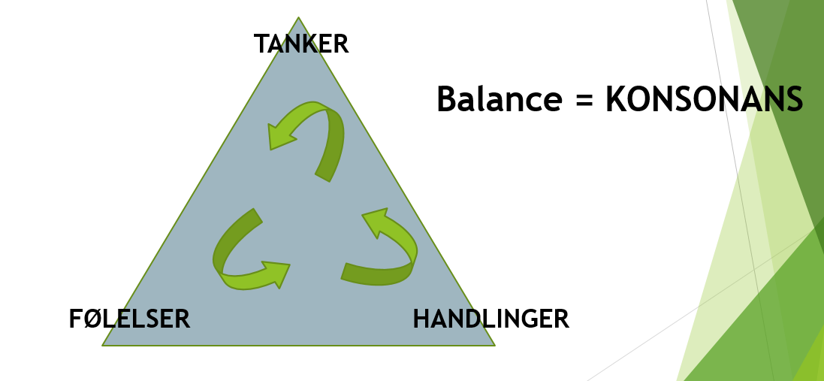
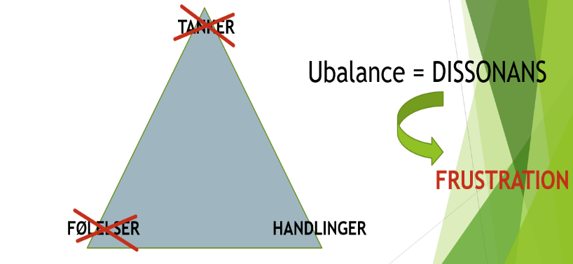
Man bør ikke skade andre mennesker

Slide 5
Kognitiv dissonans
Det ubehag vi mærker, når der er ubalance/uoverensstemmelse mellem vores handlinger, følelser og tanker.
Kan I komme på nogle eksempler på, at I har oplevet kognitiv dissonans?
Fx når en person er opmærksom på, at rygning er skadeligt, men fortsætter med at ryge.
Eller en person, der er fortaler for miljøet, men alligevel rejser med fly fire gange årligt.

Slide 6
5 strategier til reduktion af kognitiv dissonans
Vi kan ændre vores handlinger, så de stemmer overens med vores tanker og følelser.
(Fx ”jeg er holdt op med at ryge, fordi det er usundt for mig og andre”).
Vi kan ændre vores måde at tænke på, så den stemmer overens med vores handlinger.
(Fx ”det gør ikke noget at ruske sit barn lidt en gang imellem”)
Vi kan tilføje ny viden, som kan styrke vores måde at tænke på, så den er i overensstemmelse med vores handlinger.
(Fx ”jeg har læst, at det kan være farligt at holde op med at ryge, hvis man har røget i lang tid”).

Slide 7
5 strategier til reduktion af kognitiv dissonans
4. Vi kan undgå viden, der strider i mod vores overbevisninger.
(Fx ”jeg læser aldrig andre aviser end Jyllands-Posten. Det er den avis, jeg føler mig mest på bølgelængde med”).
5. Vi kan undgå situationer, hvor vi risikerer at handle i uoverensstemmelse med vores tanker.
(Fx ”jeg går ikke sammen med dem mere, fordi jeg hele tiden følte mig presset til at gøre noget dumt”).

Slide 8
FORESTIL dig, AT du er storforbruger af snus og falder over en artikel, hvor der står, at snus er kræftfremkaldende – hvordan REDUCEREr du DEN KOGNITIVE DISSONANS?

Slide 9
Moralsk frakobling – Albert Bandura
Moralsk retfærdiggørelse: Det er retfærdigt eller nødvendigt
Eufemismer: Formildende omskrivninger
Fordelagtige sammenligninger: Det andre gør er værre
Ansvarsfralæggelse: Placere ansvaret hos en anden eller være led i en kæde af handlinger
Ignorering eller fordrejning af konsekvenserne: Skabe afstand til konsekvenserne eller fremstille dem som ubetydelige
Dehumanisering: Umenneskeliggøre ofrene (uden menneskelige rettigheder)
Deindividualisering: Fjerne offerets individualitet ved blot at gøre dem til anonyme medlemmer af en gruppe

Slide 10

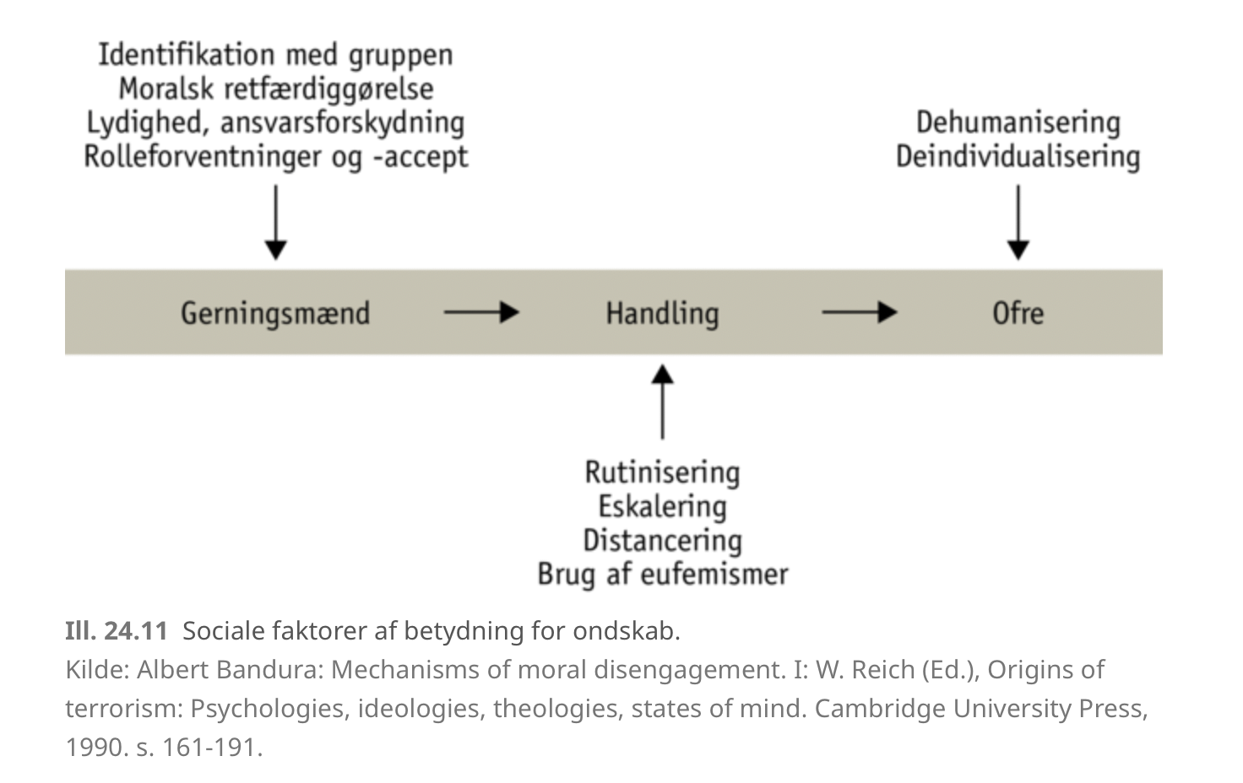
Moralsk frakobling – Albert Bandura

Slide 11
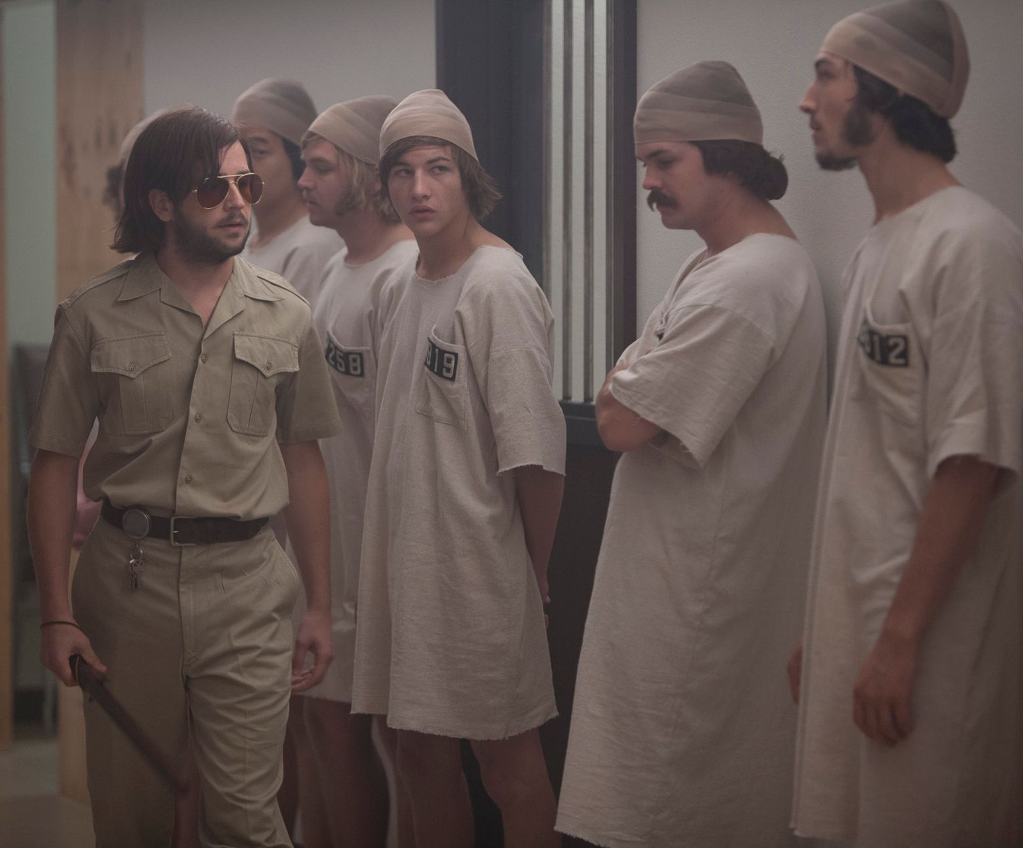
I skal nu læse om det berømte eksperiment: The Stanford Prison Experiment udført af den amerikanske psykologiprofessor Philip Zimbardo i 1971.
Besvar efterfølgende arbejdsspørgsmålene, der ligger på Lectio.

